Slide 1
Berufskrankheiten aus der Praxis
Krebserkrankung durch Gefahrstoffexposition am Beispiel von Benzol

Slide 2
Vorwort
In diesem Unterweisungsbeispiel wird der sichere Umgang mit krebserzeugenden, keimzellmutagenen und reproduktionstoxischen Stoffen thematisiert.
Dafür wurde als Beispiel Benzol und der „historische“ Umgang damit in den 60er und 70er Jahren gewählt, weil es sehr anschaulich beschreibt, wie wichtig die Wirksamkeit heutiger Schutzmaßnahmen ist und welche Problematik auftritt, wenn sie nicht zuverlässig greifen.
KMR-Stoffe sind noch immer aktuell und genauso gefährlich! Sorgsamkeit bezüglich der Wirksamkeit von Schutzmaßnahmen ist deswegen von größter Bedeutung.
Stoffe, die früher einen hohen Grenzwert hatten, sind heute häufig neu ein- oder umgestuft. Ihr Gefährdungspotenzial wurde damals unterschätzt.

Slide 3
Arbeitssituation
Person
58-jähriger Schichtmeister
über 20 Jahre in einem Produktionsbetrieb der chemischen Industrie tätig (in den 70er und 80er Jahren)
Aufgabe/Tätigkeit
Im Betrieb wird Benzol als Ausgangsstoff für die Synthese verwendet. Nach diversen Syntheseschritten werden die Produkte in der Waschmittelindustrie eingesetzt.
Zu den Aufgaben des Schichtmeisters zählen unter anderem Betriebskontrollen, regelmäßige Rundgänge und die Überwachung von Reparaturarbeiten.
Seite 3

Slide 4
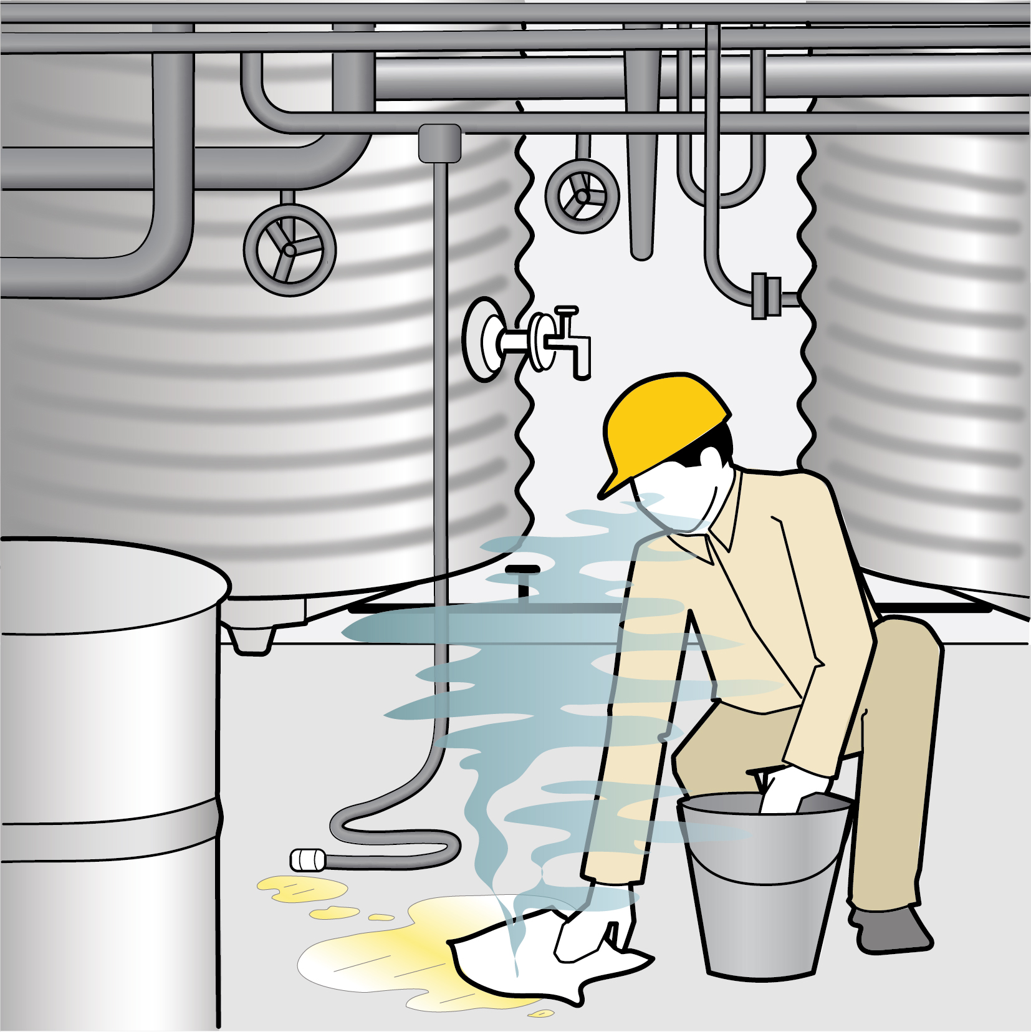
Station / Tätigkeit
1
Nach der Ausbildung zum Chemiefacharbeiter führt der Beschäftigte gelegentlich Reinigungsarbeiten mit benzolhaltigen Lösemitteln in Anlagen durch.
Hierbei atmet er Benzoldämpfe ein und kommt zusätzlich über die Haut in Kontakt mit dem Stoff.
ca. 1975

Slide 5
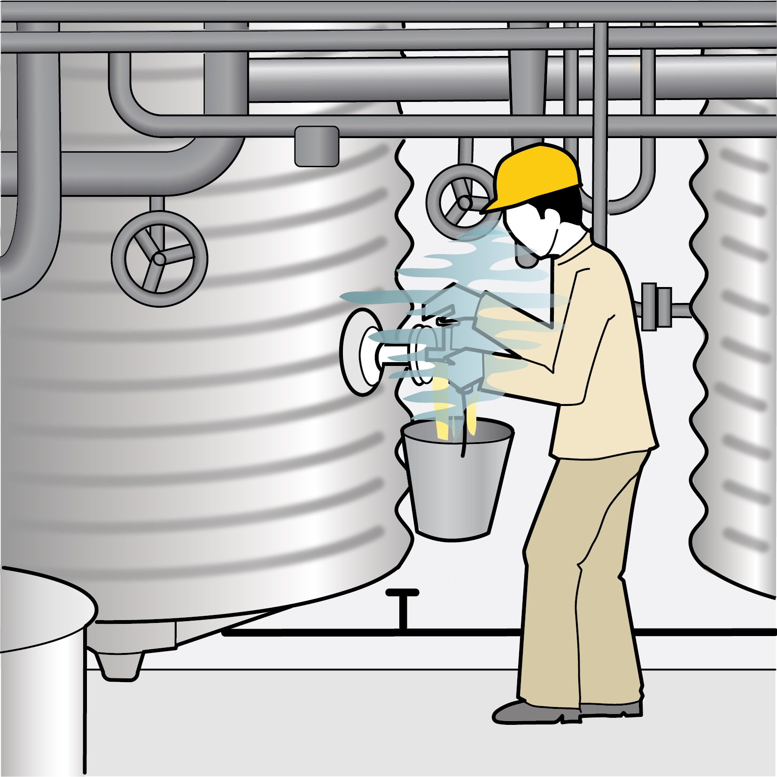
Station / Tätigkeit
2
Als Schichtmeister gehört unter anderem das Öffnen von Behältern und Rohrleitungen zu seinen Aufgaben.
Dabei atmet er Benzoldämpfe ein und hat gelegentlich Hautkontakt mit diesem Stoff.
ca. 1980

Slide 6
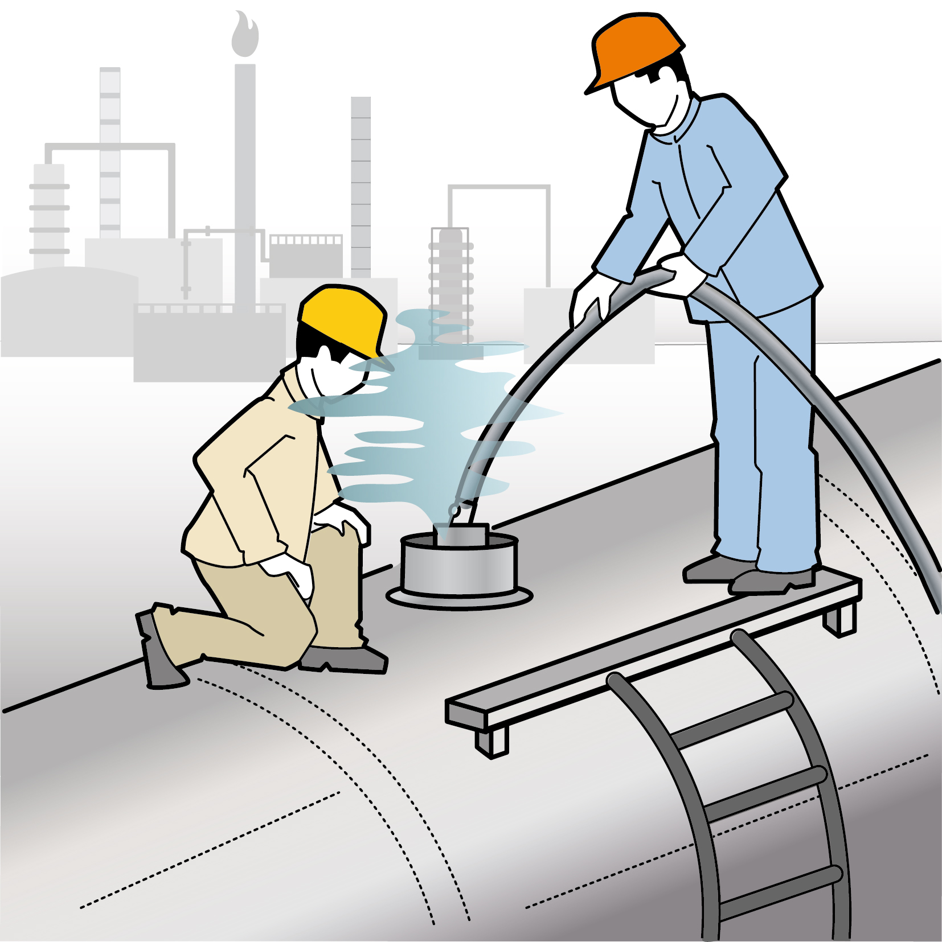
Station / Tätigkeit
3
Auch bei der Überwachung von Probenahmen und der Beladung von Tankkesselwagen, damals noch ohne Pendelleitung, atmet der Beschäftigte Benzoldämpfe ein.
ca. 1980

Slide 7
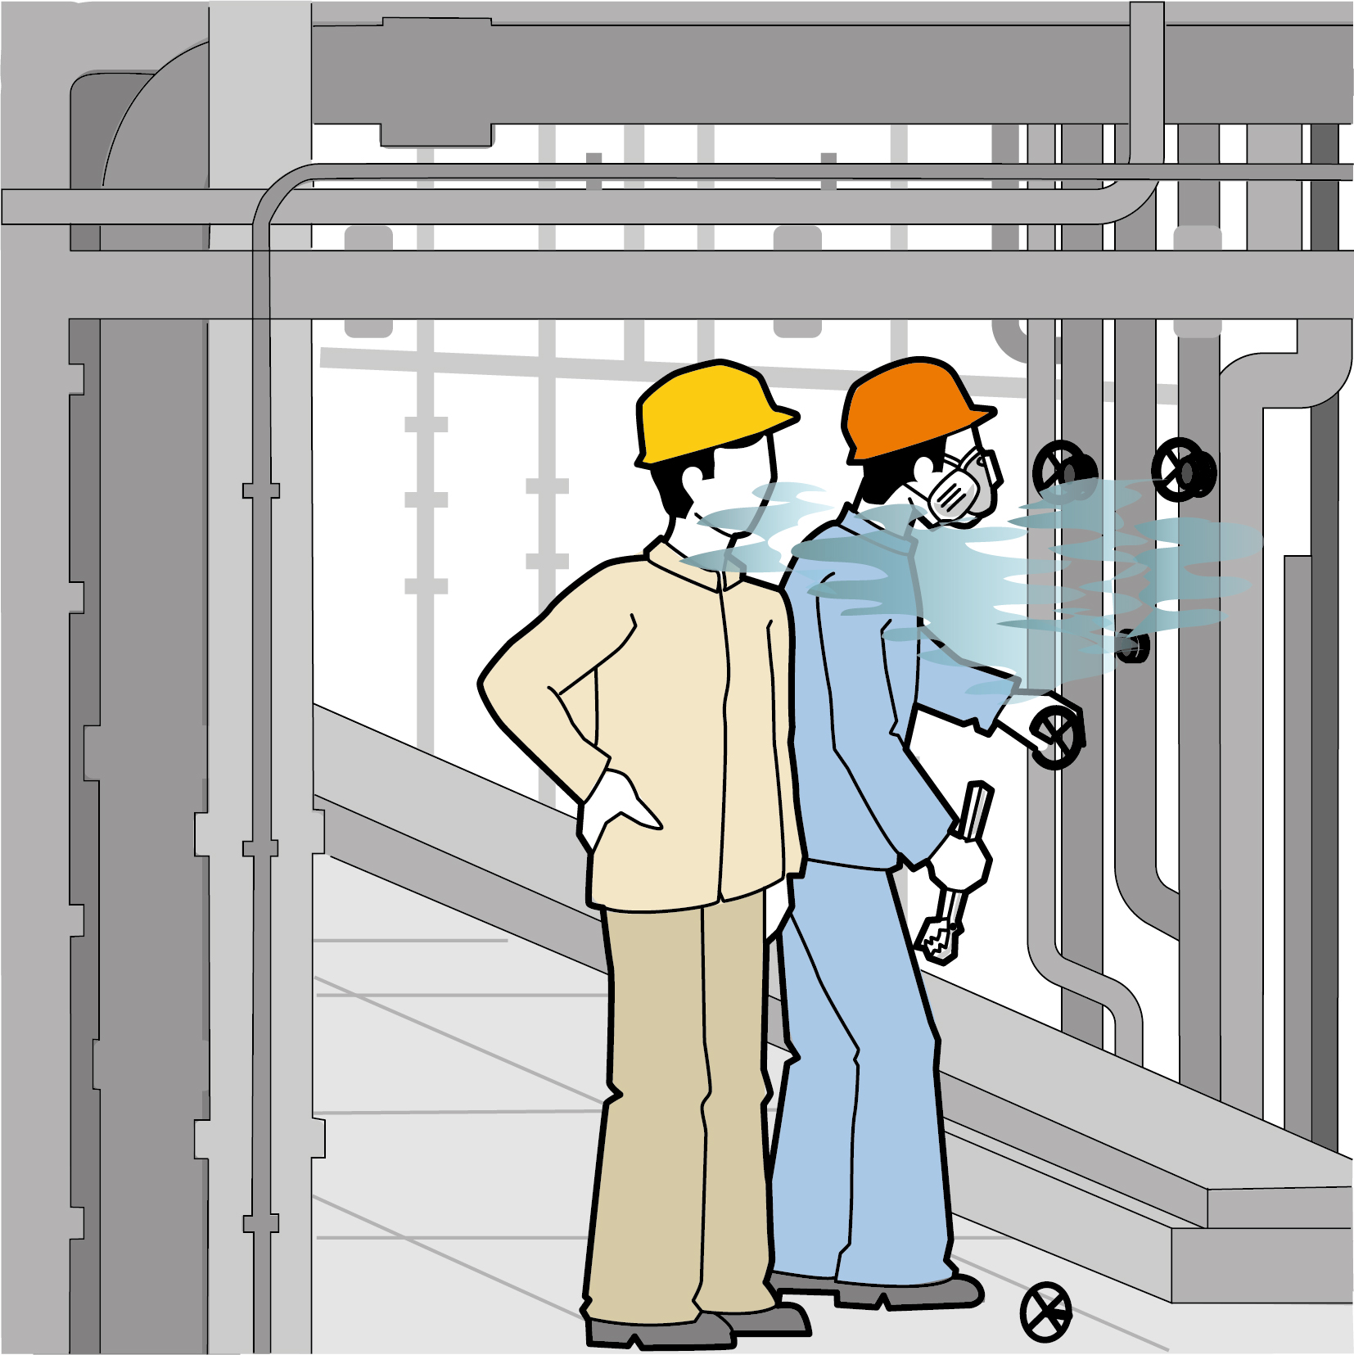
Station / Tätigkeit
4
Zu den Aufgaben des Beschäftigten gehört außerdem die Überwachung von Tätigkeiten an benzolführenden Anlagenteilen, die nicht rückstandslos gereinigt sind.
Auch hier atmet er Benzoldämpfe ein.
ca. 1985

Slide 8
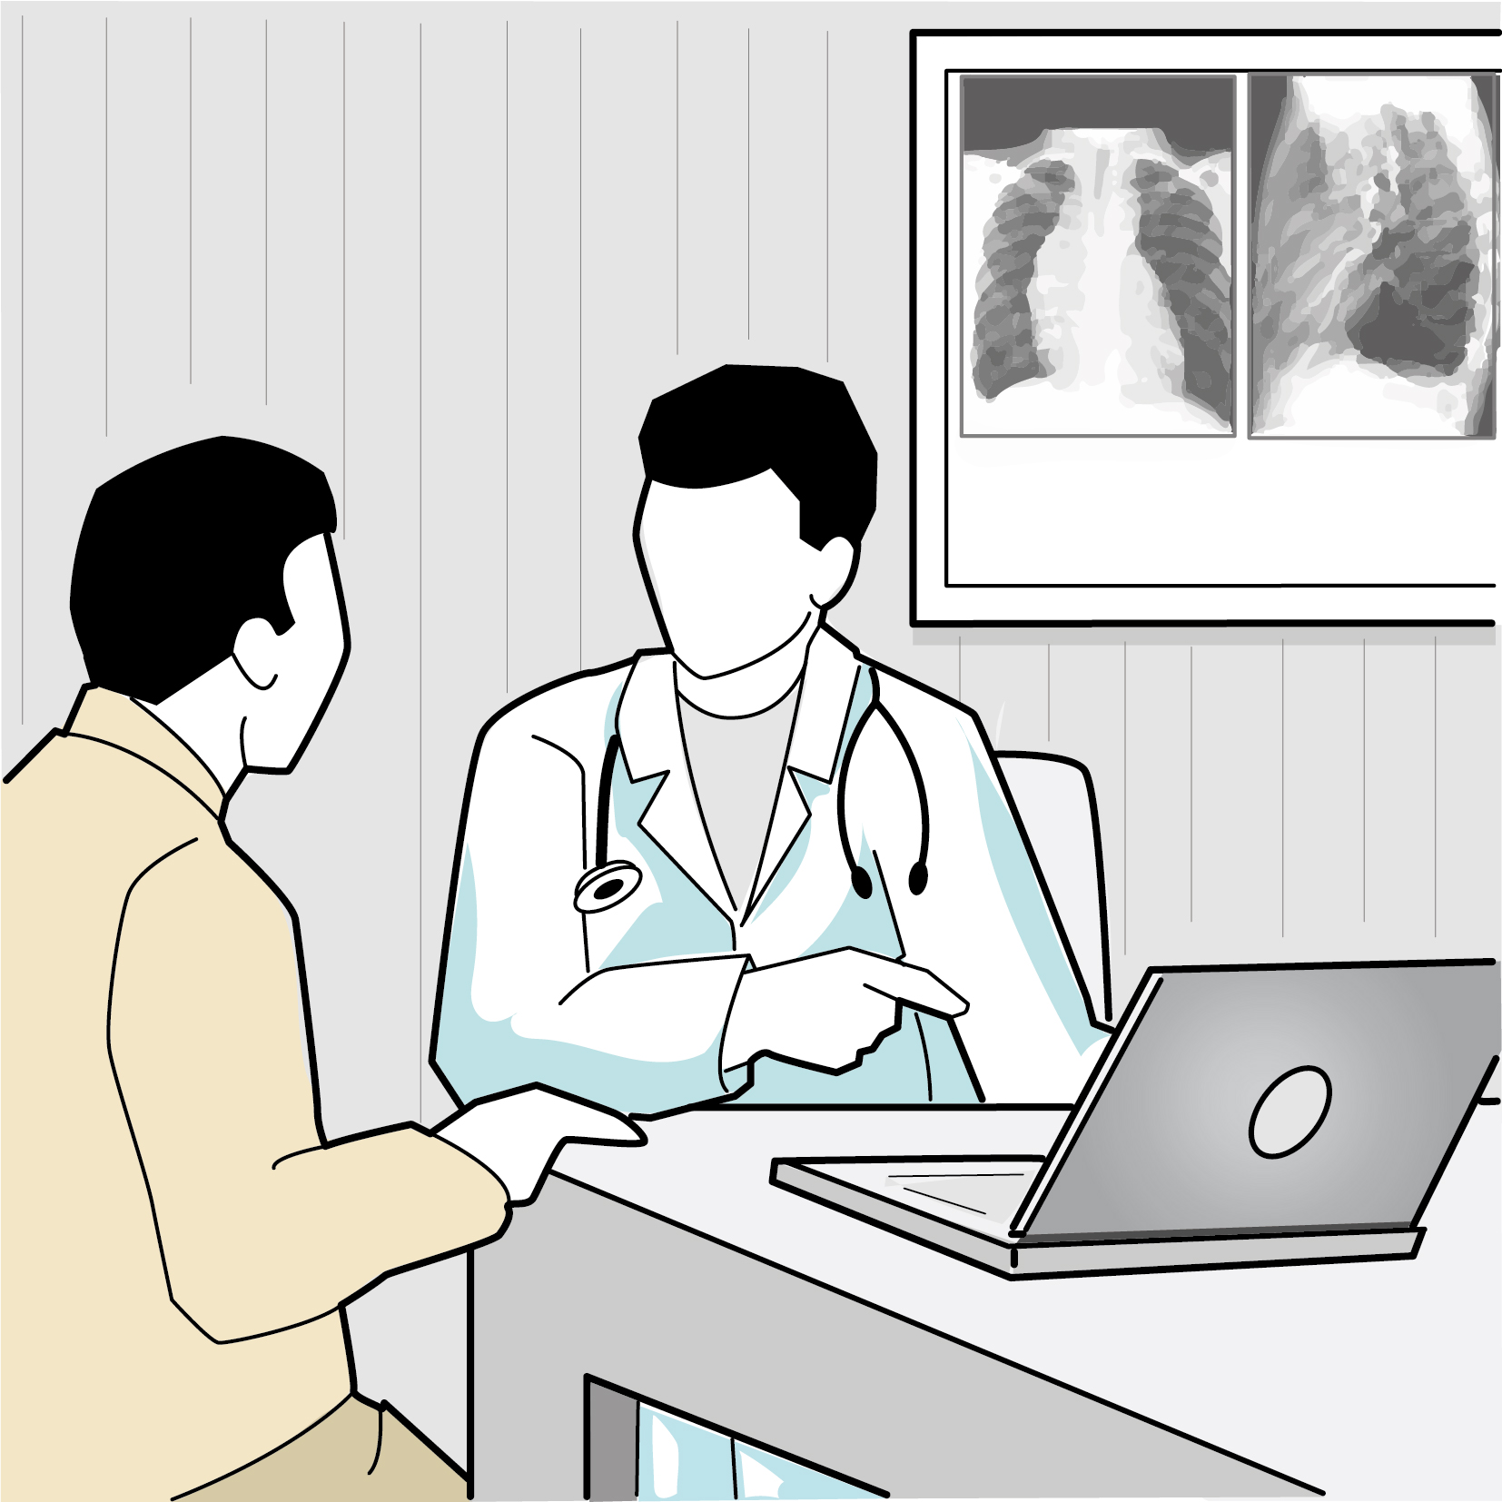
Beschwerden und Diagnose
5
Der Schichtmeister klagt beim Hausarzt über Abgeschlagenheit, Gewichtsverlust und geschwollene Lymphknoten.
Nach gründlicher Untersuchung lautet die Diagnose Leukämie.

Slide 9
Folgen der Erkrankung
Es folgt eine mehrmonatige Chemotherapie. Parallel dazu stellen sich chronische Schmerzen, Angst- und Schlafstörungen ein, die schließlich dazu führen, dass er die Arbeit nicht wieder aufnehmen kann.
Nach 15 Monaten wird er frühberentet.
Durch Krankengeld und Frühberentung kommen somit zu den körperlichen und seelischen Leiden auch finanzielle Einbußen hinzu.
Bei einer Kontrolluntersuchung nach 5 Jahren werden erneut schlechte Blutwerte festgestellt – die Leukämie lebt wieder auf.

Slide 10
Ursachen der Erkrankung
Das krebserzeugende Potenzial von Benzol wurde lange Zeit unterschätzt und die Gefährdungen wurden nicht umfassend betrachtet.
Deswegen wurden folgende Benzol-Expositionen des Beschäftigten durch Hautkontakt und Einatmen der Dämpfe seinerzeit als unkritisch bewertet:
      Leckagen an Pumpen und anderen Anlagenteilen
      Tankvorgänge ohne Einrichtung zur Emissionsminderung, z. B. Pendelleitung
      Reinigungsarbeiten mit benzolhaltigen Lösemitteln
      Begünstigt wurde die Exposition durch keine oder unzureichende persönliche Schutzausrüstungen.

Slide 11
Ursachen der Erkrankung
Privater Aspekt, der zur Erkrankung beigetragen hat:
Der Beschäftigte war starker Raucher. Im Zigarettenrauch ist Benzol enthalten. Dadurch wird das Risiko, an Leukämie zu erkranken, erhöht.

Slide 12
Maßnahmen: Heutiger Umgang mit Benzol
Aufgrund heutiger Bewertungen wird der Kontakt zu Benzol verhindert durch
Verarbeitung in geschlossenen, dichten Systemen, z. B. Verwendung von Pendelleitungen beim Be- und Entladen von Tankkesselwagen
Regelmäßige Prüfung von Anlagen und Anlagenteilen auf Leckagen durch die Zugelassene Überwachungsstelle (ZÜS)
Systematisches Vorgehen nach vorab festgelegten Arbeitsschritten bei Arbeiten mit Benzol (Freigabescheinverfahren)
Nutzung geeigneter persönlicher Schutzausrüstungen, wenn der Kontakt zu Benzol nicht verhindert werden kann, z. B. Atemschutz, Schutzhandschuhe
Verbesserung des Kenntnisstands der Beschäftigten, z. B. durch Unterweisungen zu persönlichen Schutzausrüstungen sowie zum Öffnen und Spülen von Rohrleitungen

Slide 13
Maßnahmen: Heutiger Umgang mit Benzol
Weitere Schutzmaßnahmen
Arbeitsmedizinische Pflichtvorsorge „Benzol“
Erfassung der gegenüber krebserzeugenden Stoffen exponierten Beschäftigten in der Zentralen Expositionsdatenbank (ZED)
Meldung der exponierten Beschäftigten an den Organisationsdienst für nachgehende Untersuchungen (ODIN)
Gesundheitsmanagement: Betriebliches Raucherentwöhnungsprogramm

Slide 14
Wissensblock: Medizinische Hintergründe
Benzol wirkt auf das blutbildende System des Körpers, das Knochenmark. Dadurch kann es zu verschiedenen Formen von Blutkrebs (Leukämie) kommen.
Die Aufnahme in den Körper erfolgt über die Atemwege (inhalativ) oder über die Haut (dermal). Insbesondere die dermale Aufnahme wurde lange Zeit unterschätzt. Die Benutzung ungeeigneter Schutzhandschuhe verstärkt diesen Aufnahmepfad.

Slide 15
Fragen für die Diskussionsrunde
Haben wir ein Gefahrstoffverzeichnis? Was steht darin?
Wo können wir es einsehen?
Wo arbeiten wir mit krebserzeugenden, keimzellmutagenen, reproduktionstoxischen Stoffen („KMR-Stoffen“)? Woran erkennen wir diese?
Benutzen wir bei diesen Tätigkeiten die Schutzhandschuhe und den Atemschutz, die in der Betriebsanweisung vorgeschrieben sind?
An wen können wir uns wenden, wenn wir Fragen zu
persönlichen Schutzausrüstungen haben?
Gibt es bei ihrem Einsatz manchmal Probleme? Warum?
An wen können wir uns wenden?

Slide 16
Fragen für die Diskussionsrunde
Welche Informationen können wir der Betriebsanweisung entnehmen?
Wo finden wir diese?
Wie gehen wir vor, wenn uns Störungen, Mängel an Anlagen oder Anlagenteilen oder von der Betriebsanweisung abweichende Arbeitsabläufe auffallen?
An wen wenden wir uns?
Gibt es manchmal Unklarheiten bezüglich der Arbeitsabläufe?
Wenn ja, wen können wir dazu befragen?
Welche Vorteile bringt uns die arbeitsmedizinische Vorsorge?

